Slide 1
Пользовательский анализ и юнит-экономика Sky-Cinema
Севостьянов Н.А. Группа 11

Slide 2
Несмотря на снижение количества активных пользователей, их активность неуклонно растет

Slide 3
При высоких затратах на привлечение, количество подписок стремительно падает
Retention, также, значительно снизился по сравнению с показателем мая и продолжает падать

Slide 4
В августе наблюдается и падение процента активных* пользователей
*Активный – пользователь который купил подписку и посмотрел хотя бы один фильм

Slide 5
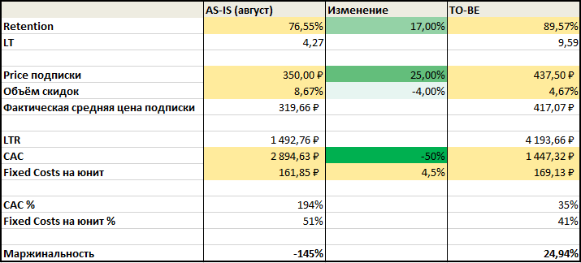
На основании анализа юнит-экономики, условиями выхода на 25% маржинальность могут стать:
Увеличение retention до 89%
Увеличение стоимости подписки на 25%
Уменьшение объема скидок на 4 процентных пункта
И увеличение эффективности кампаний привлечения для снижения САС на 50%
При этом сценарии мы сможем даже увеличить оклад сотрудников на 4,5%
Соответствующие значения получены на основании анализа юнит-экономики AS-IS за август 2021

Slide 6
Пользовательский анализ
80,67% пользователей расположено в часовых поясах от UTC+3 до UTC+0
Всего было зарегистрировано 15290 уникальных пользователей

Slide 7
В выходные люди смотрят больше кино
При этом приоритетное время остается прежним
Наибольшая активность – вечером, в 18-20 часов

Slide 8
Абсолютным чемпионом по популярности стал фильм 411922

Slide 9
Часовой пояс | Самый популярный фильм | Количество его просмотров
UTC+12 | 411922 | 37
UTC+11 | 411922 | 29
UTC+10 | 411922 | 21
UTC+9 | 411922 | 84
UTC+8 | 411922 | 65
UTC+7 | 411922 | 193
UTC+6 | 411922 | 167
UTC+5 | 411922 | 173
UTC+4 | 411922 | 258
UTC+3 | 411922 | 1155
UTC+2 | 411922 | 1701
UTC+1 | 411922 | 2304
UTC+0 | 411922 | 1325
UTC-1 | 411922 | 16
UTC-2 | 250679 | 6
UTC-3 | 411922 | 81
UTC-4 | 411922 | 165
UTC-5 | 411922 | 82
UTC-6 | 411922 | 70
UTC-7 | 411922 | 50
UTC-8 | 411922 | 82
UTC-9 | 230507 | 7
411922 – самый популярный фильм во всех часовых поясах за исключением двух, однако в этих часовых поясах в целом наблюдается очень малое количество просмотров

Slide 10
Лидеры по просмотрам не зависят от дней недели и времени просмотра, однако на выходных они занимают значительно меньшую долю от общего числа просмотров
Похоже, что на выходных люди смотрят больше разных фильмов

Slide 11
Однако данные говорят, что в будни разнообразие фильмов больше
Возможно, это связано с тем, что будних дней в целом больше

Slide 12
Никто еще не попадал в этот список больше одного раза
Достичь такого результата непросто. Необходимо смотреть 3-4 фильма в неделю

